Slide 1

Mémento
Formation des membres du jury aux sessions d’examen du titre « Développement Web et Web Mobile »
20/03/19
Matthias GAUDIN 03/2019

Slide 2


Arrêté du 06/04/2018
La durée face au jury est de 1H30 min pour le candidat
Elle est composée de 3 phases :
1) Présentation d’un projet réalisé en amont de la session 35 min
2) Entretien technique + 40 min
3) Entretien final + 15 min
Total = 1H 30 min
20/03/19
Formation des membres du jury aux sessions d’examen du titre
« Développement Web et Web Mobile »

Slide 3


Arrêté du 06/04/2018
1) Présentation d’un projet réalisé en amont de la session. Il est composé de 2 parties complémentaires et s’appuie sur une démarche réflexive
A) Un dossier de projet de 30 à 35 pages hors annexes
(remis au jury avant la présentation orale)
B) D’une présentation orale de 35 min
(Sans intervention du jury)
20/03/19
Formation des membres du jury aux sessions d’examen du titre
« Développement Web et Web Mobile »

Slide 4

Arrêté du 06/04/2018
A) Contenu du dossier de projet
Il couvre obligatoirement les compétences suivantes :
Partie Front-End (AT-1)
- Maquetter une application
- Réaliser une interface utilisateur web statique et adaptable
- Développer une interface utilisateur web dynamique
Ou
- Maquetter une application
- Réaliser une interface utilisateur avec une solution de gestion de contenu ou
e-commerce
20/03/19
Formation des membres du jury aux sessions d’examen du titre
« Développement Web et Web Mobile »

Slide 5
Arrêté du 06/04/2018
A) Contenu du dossier de projet
Il couvre obligatoirement les compétences suivantes :
Partie Back-End (AT-2)
- Développer les composants d’accès aux données
- Développer la partie back-end d’une application web ou web mobile
Ou
- Développer les composants d’accès aux données
- Elaborer et mettre en œuvre des composants dans une application de gestion de contenu ou e-commerce
20/03/19
Formation des membres du jury aux sessions d’examen du titre
« Développement Web et Web Mobile »

Slide 6



Arrêté du 06/04/2018
A) Dossier de projet (30 à 35 pages hors annexes)
« Conception d’une application web ou web mobile »
« Présentation des éléments de réalisation »
« Description de mise en œuvre des compétences
transversales »
20/03/19
Formation des membres du jury aux sessions d’examen du titre
« Développement Web et Web Mobile »

Slide 7
Arrêté du 06/04/2018
A) Contenu du dossier de projet
Conception d’une application web ou web mobile
Il contient:
  La liste des compétences du référentiel couvertes par le projet
  Le résumé du projet en Français sur environ 20 lignes
  Le cahier des charges, expression des besoins ou spécifications fonctionnelles du projet
  Les spécifications techniques du projet élaborées par le candidat, y compris pour la sécurité et le web mobile
20/03/19
Formation des membres du jury aux sessions d’examen du titre
« Développement Web et Web Mobile »

Slide 8
Arrêté du 06/04/2018
A) Contenu du dossier de projet
: Présentation des éléments de réalisation
Il contient:
Les réalisations du candidat comportant les extraits de code les plus significatifs
  Les extraits sont argumentés
  Prise en compte de la sécurité et du web mobile
20/03/19
Formation des membres du jury aux sessions d’examen du titre
« Développement Web et Web Mobile »

Slide 9
Arrêté du 06/04/2018
A) Contenu du dossier de projet
(suite):
La présentation du jeu d’essai élaboré par le candidat de la fonctionnalité la plus représentative
  Données en entrée
  Données en sortie
  Données obtenues
20/03/19
Formation des membres du jury aux sessions d’examen du titre
« Développement Web et Web Mobile »

Slide 10
Arrêté du 06/04/2018
A) Contenu du dossier de projet
: Mise en œuvre des compétences transversales
Description de la veille sur les vulnérabilités de sécurité
Liée à l’une des compétences :
Développer une interface utilisateur web dynamique
Ou
Réaliser une interface utilisateur avec une solution de gestion
de contenu ou e-commerce
20/03/19
Formation des membres du jury aux sessions d’examen du titre
« Développement Web et Web Mobile »

Slide 11
Arrêté du 06/04/2018
A) Contenu du dossier de projet
: Mise en œuvre des compétences transversales
Description d’une situation ayant nécessité une recherche à partir d’un site anglophone
  Problème technique ou nouvelle fonctionnalité dans le cadre du projet
  Liée à l’une des compétences du titre professionnel
  Description du besoin d’information
  Procédure de recherche: mots-clefs, sites retournés
  Critères de sélection du (ou des) site(s)
  Indique la solution trouvée, et sa mise en œuvre
20/03/19
Formation des membres du jury aux sessions d’examen du titre
« Développement Web et Web Mobile »

Slide 12
Arrêté du 06/04/2018
A) Contenu du dossier de projet
: Mise en œuvre des compétences transversales
Un extrait du site anglophone utilisé pour la recherche décrite précédemment (environ 750 caractères)
Accompagné de la traduction en Français
  Effectuée par le candidat
  Sans traducteur automatique
20/03/19
Formation des membres du jury aux sessions d’examen du titre
« Développement Web et Web Mobile »

Slide 13
Arrêté du 06/04/2018
A) Contenu du dossier de projet
Si un seul projet ne permet pas au candidat de faire valoir l’ensemble des compétences devant être couvertes obligatoirement :
Le candidat peut présenter plusieurs projets
Dans ce cas il :
Motive ses choix
Limite le nombre de projets présentés
Fournit des éléments de contexte pour chaque projet
20/03/19
Formation des membres du jury aux sessions d’examen du titre
« Développement Web et Web Mobile »

Slide 14

Arrêté du 06/04/2018
B) Contenu de la présentation orale: (40 min)
Présentation du projet à l’aide d’un support de présentation réalisé en amont
Le candidat doit s’appuyer sur le dossier de projet pour situer les exemples présentés oralement
La présentation doit contenir:
Les éléments de contexte (entreprise, cahier des charges…)
Conception et codage des composants back et front
Eléments significatifs de l’interface de l’application
20/03/19
Formation des membres du jury aux sessions d’examen du titre
« Développement Web et Web Mobile »

Slide 15
Arrêté du 06/04/2018
B) Contenu de la présentation orale: (40 min)
Présentation du projet à l’aide d’un support de présentation réalisé en amont
La présentation doit contenir:
Jeu d’essai de la fonctionnalité la plus représentative
Exemple de recherche effectuée sur site anglophone
Une synthèse et conclusion (satisfaction, difficultés, …)
20/03/19
Formation des membres du jury aux sessions d’examen du titre
« Développement Web et Web Mobile »

Slide 16
Arrêté du 06/04/2018
B) Contenu de la présentation orale: (40 min)
Présentation du projet à l’aide d’un support de présentation réalisé en amont
Le candidat doit s’appuyer sur des supports et méthodes de présentation jugés pertinents et faisant le lien entre son projet et les compétences associées.
20/03/19
Formation des membres du jury aux sessions d’examen du titre
« Développement Web et Web Mobile »

Slide 17
Arrêté du 06/04/2018
B) Contenu de la présentation orale: (40 min)
Présentation du projet à l’aide d’un support de présentation réalisé en amont
Le candidat doit fournir des exemples:
De jeu d’essai de la fonctionnalité la plus représentative
De recherche effectuée sur site anglophone
20/03/19
Formation des membres du jury aux sessions d’examen du titre
« Développement Web et Web Mobile »

Slide 18
Arrêté du 06/04/2018
B) Contenu de la présentation orale: (40 min)
Présentation du projet à l’aide d’un support de présentation réalisé en amont
Il devra présenter l’interface de l’application :
En l’illustrant (supports visuels)
Et / ou avec démonstration
La durée cumulée ne dépassant pas 10min
Le candidat pourra apporter son équipement, en tenant compte des contraintes du plateau technique
20/03/19
Formation des membres du jury aux sessions d’examen du titre
« Développement Web et Web Mobile »

Slide 19
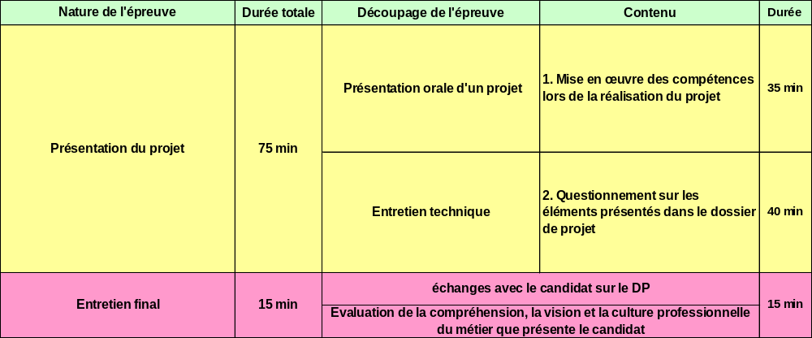
Arrêté du 06/04/2018
En résumé…
20/03/19
Formation des membres du jury aux sessions d’examen du titre
« Développement Web et Web Mobile »

Slide 20

Si des questions subsistent,
n’hésitez pas à me contacter
Matthias GAUDIN
N°de tel: 06 33 71 60 82
20/03/19
Formation des membres du jury aux sessions de validation du titre
« Développement Web et Web Mobile »

